Slide 1
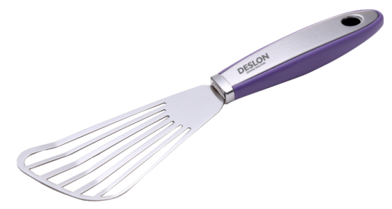
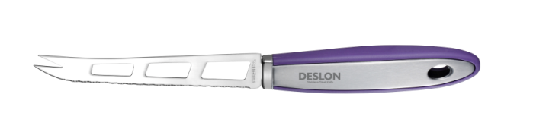
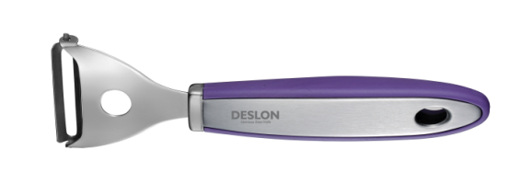
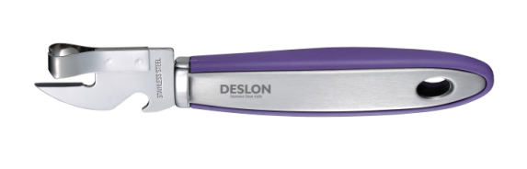
｜德世朗企业—刀具系列｜经典风尚系列-小工具系列
CG-TZ301-4A
德世朗摩登厨房工具四件套
主体材质：优质不锈钢
产品配置：Y型刨刀、扇形煎铲、芝士蔬果刀 、多功能瓶罐器
零 售 价：140.00元
批 发 价：28.00元
产品特点：
1.优质不锈钢刀头，轻松削皮，健康更耐用;
2.高档防滑橡塑手柄，精细打磨处理，握拿舒适，超大挂孔设计易拿易取;
3.高品质多功能开瓶罐器，更能满足厨房生活多元素的功能需求；
4.芝士刀小巧玲珑，刀片锋利，镂空设计，不粘食物，使用方便。

